Slide 1
真理的聖靈

Slide 2
我信上帝，全能的父，
創造天地的主。
聖父
我信主耶穌基督，
上帝獨生的子。
因聖靈感孕，
由童貞女馬利亞所生；
在本丟彼拉多手下受難，
被釘於十字架上，
受死，埋葬；降在陰間；
第三天從死人中復活；升天，
坐在全能父上帝的右邊；
將來必從那裡降臨，
審判活人死人。
我信聖靈。
我信聖而公之教會。
我信聖徒相通。
我信罪得赦免。
我信身體復活。
我信永生。阿們。
聖子
神
聖靈

Slide 3
馬太福音 3:16-17
耶穌受了洗，隨即從水裡上來。天忽然為他開了，他就看見神的靈 [靈] 彷彿鴿子降下，落在他 [子] 身上。 從天上有聲音 [父] 說：「這是我的愛子，我所喜悅的。」
馬太福音 28:19
所以，你們要去，使萬民作我的門徒，奉父、子、聖靈的名給他們施洗。

Slide 4
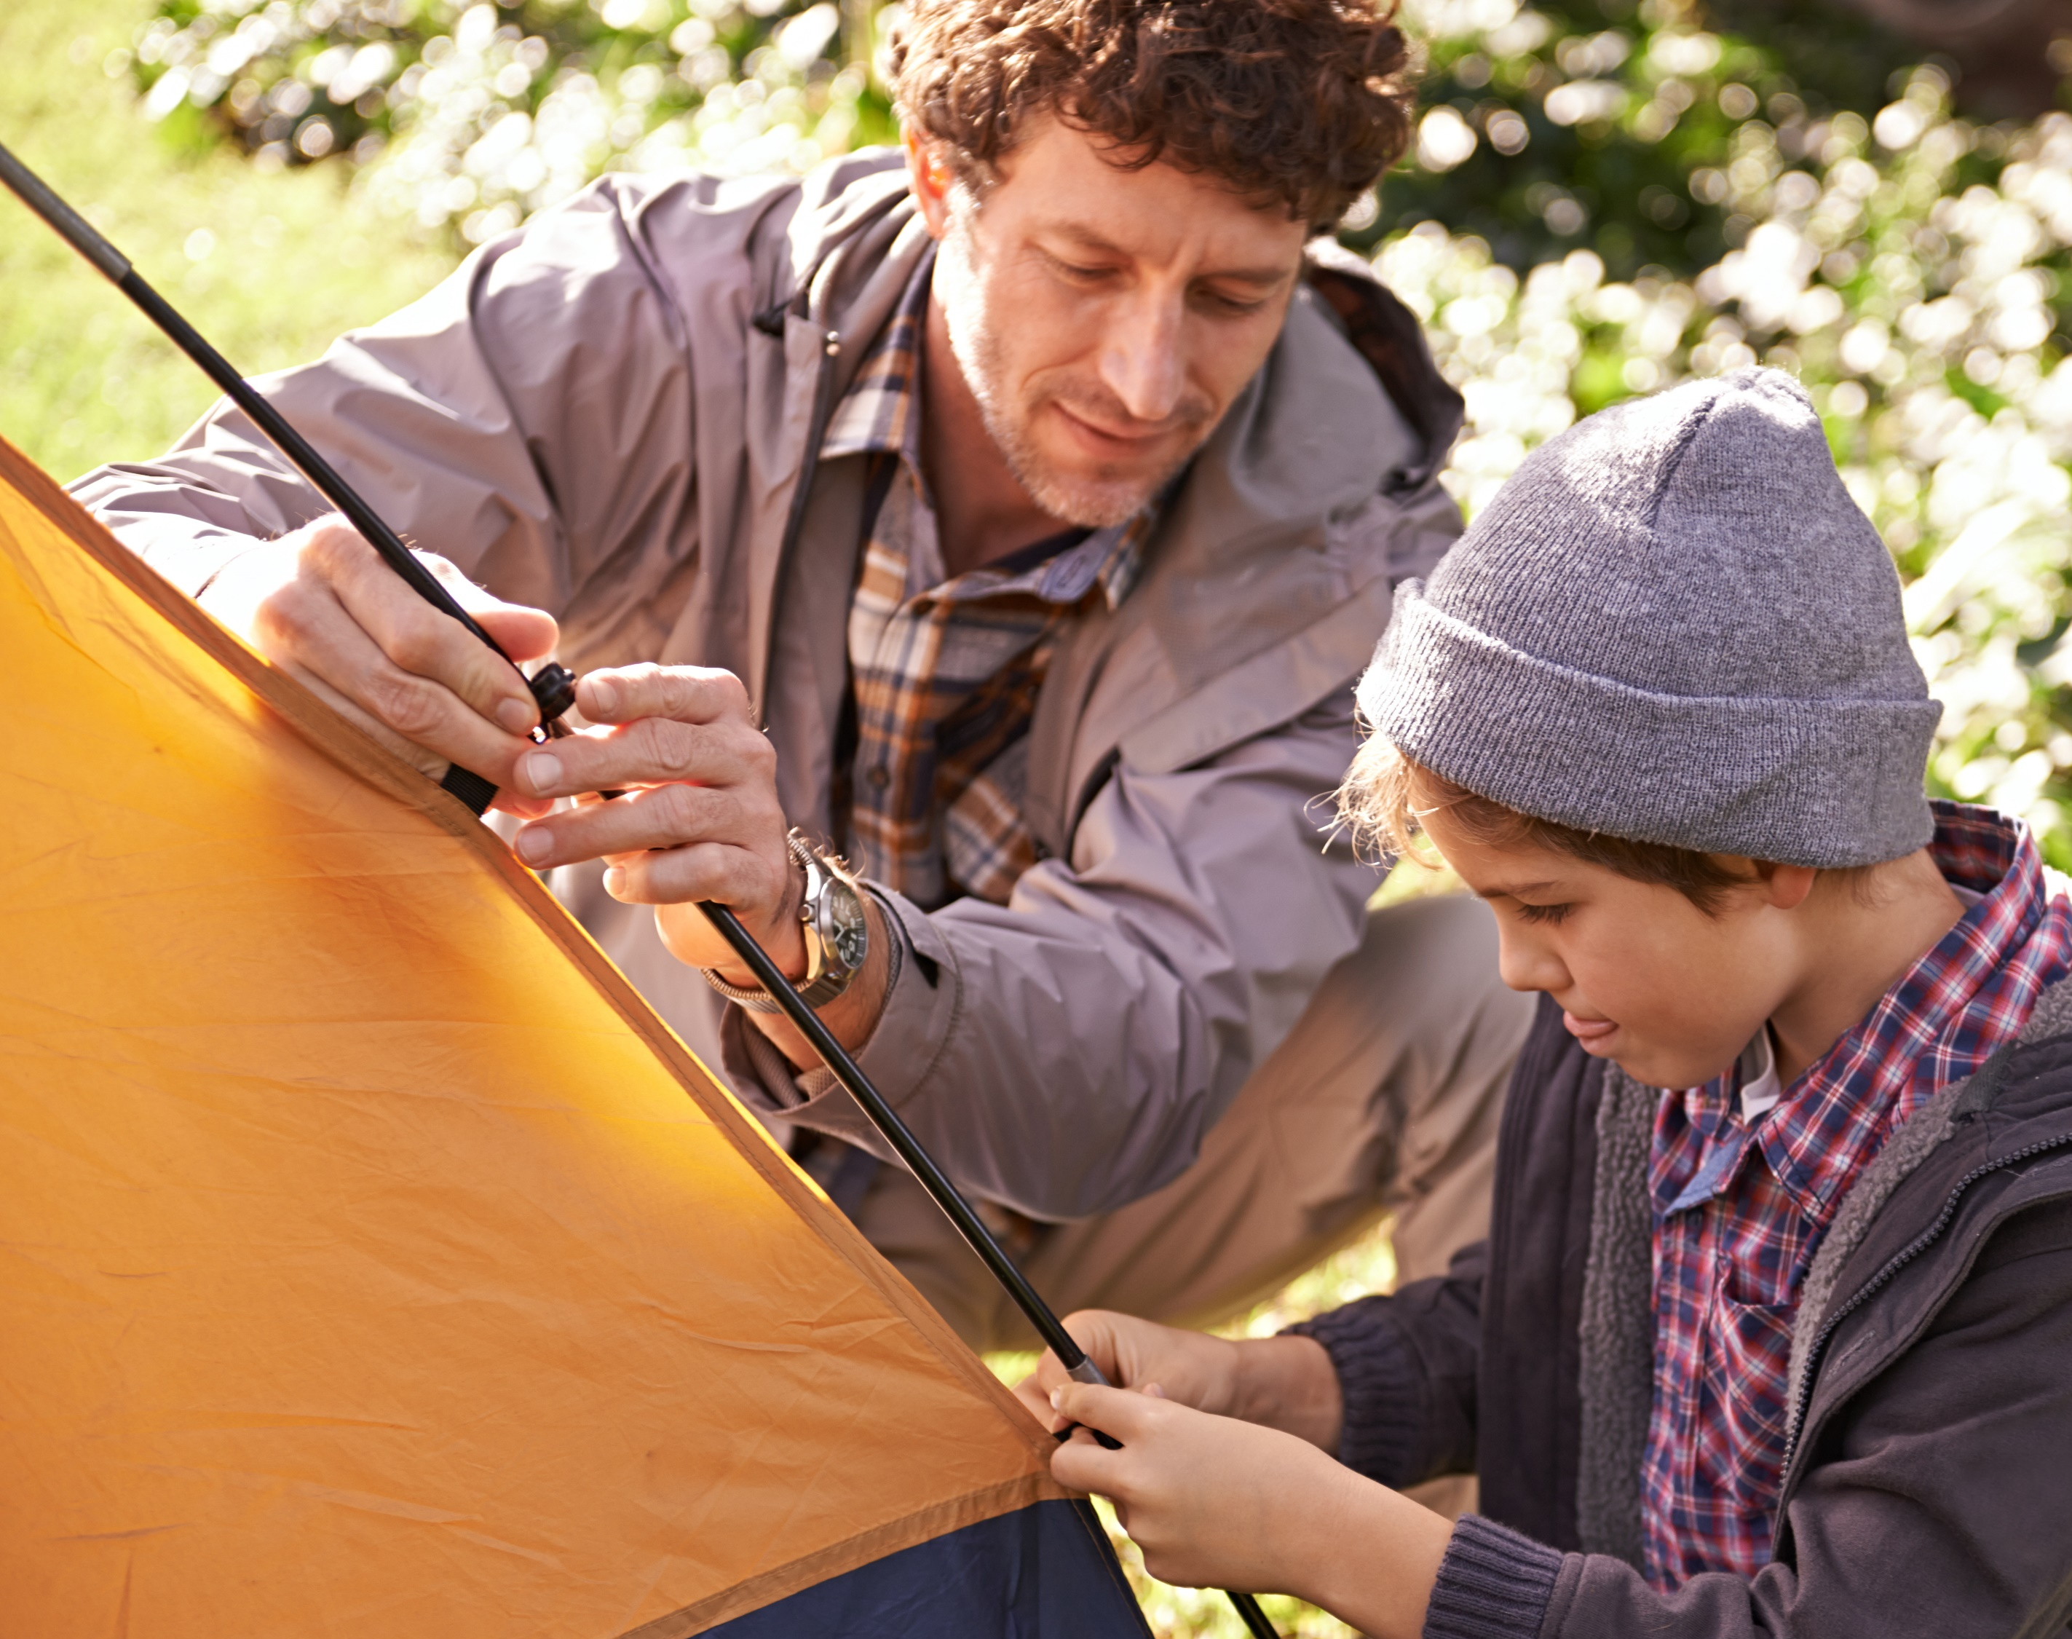
路加福音11章11-13節
你們中間作父親的，
誰有兒子求餅，反給他石頭呢？
求魚，反拿蛇當魚給他呢？
求雞蛋，反給他蠍子呢？
你們雖然不好，
尚且知道拿好東西給兒女；
何況天父，
豈不更將聖靈給求他的人嗎？」

Slide 5
約翰福音 14:15-17
你們若愛我，就必遵守我的命令。
我要求父，
父就另外賜給你們一位保惠師（訓慰師），

Slide 6
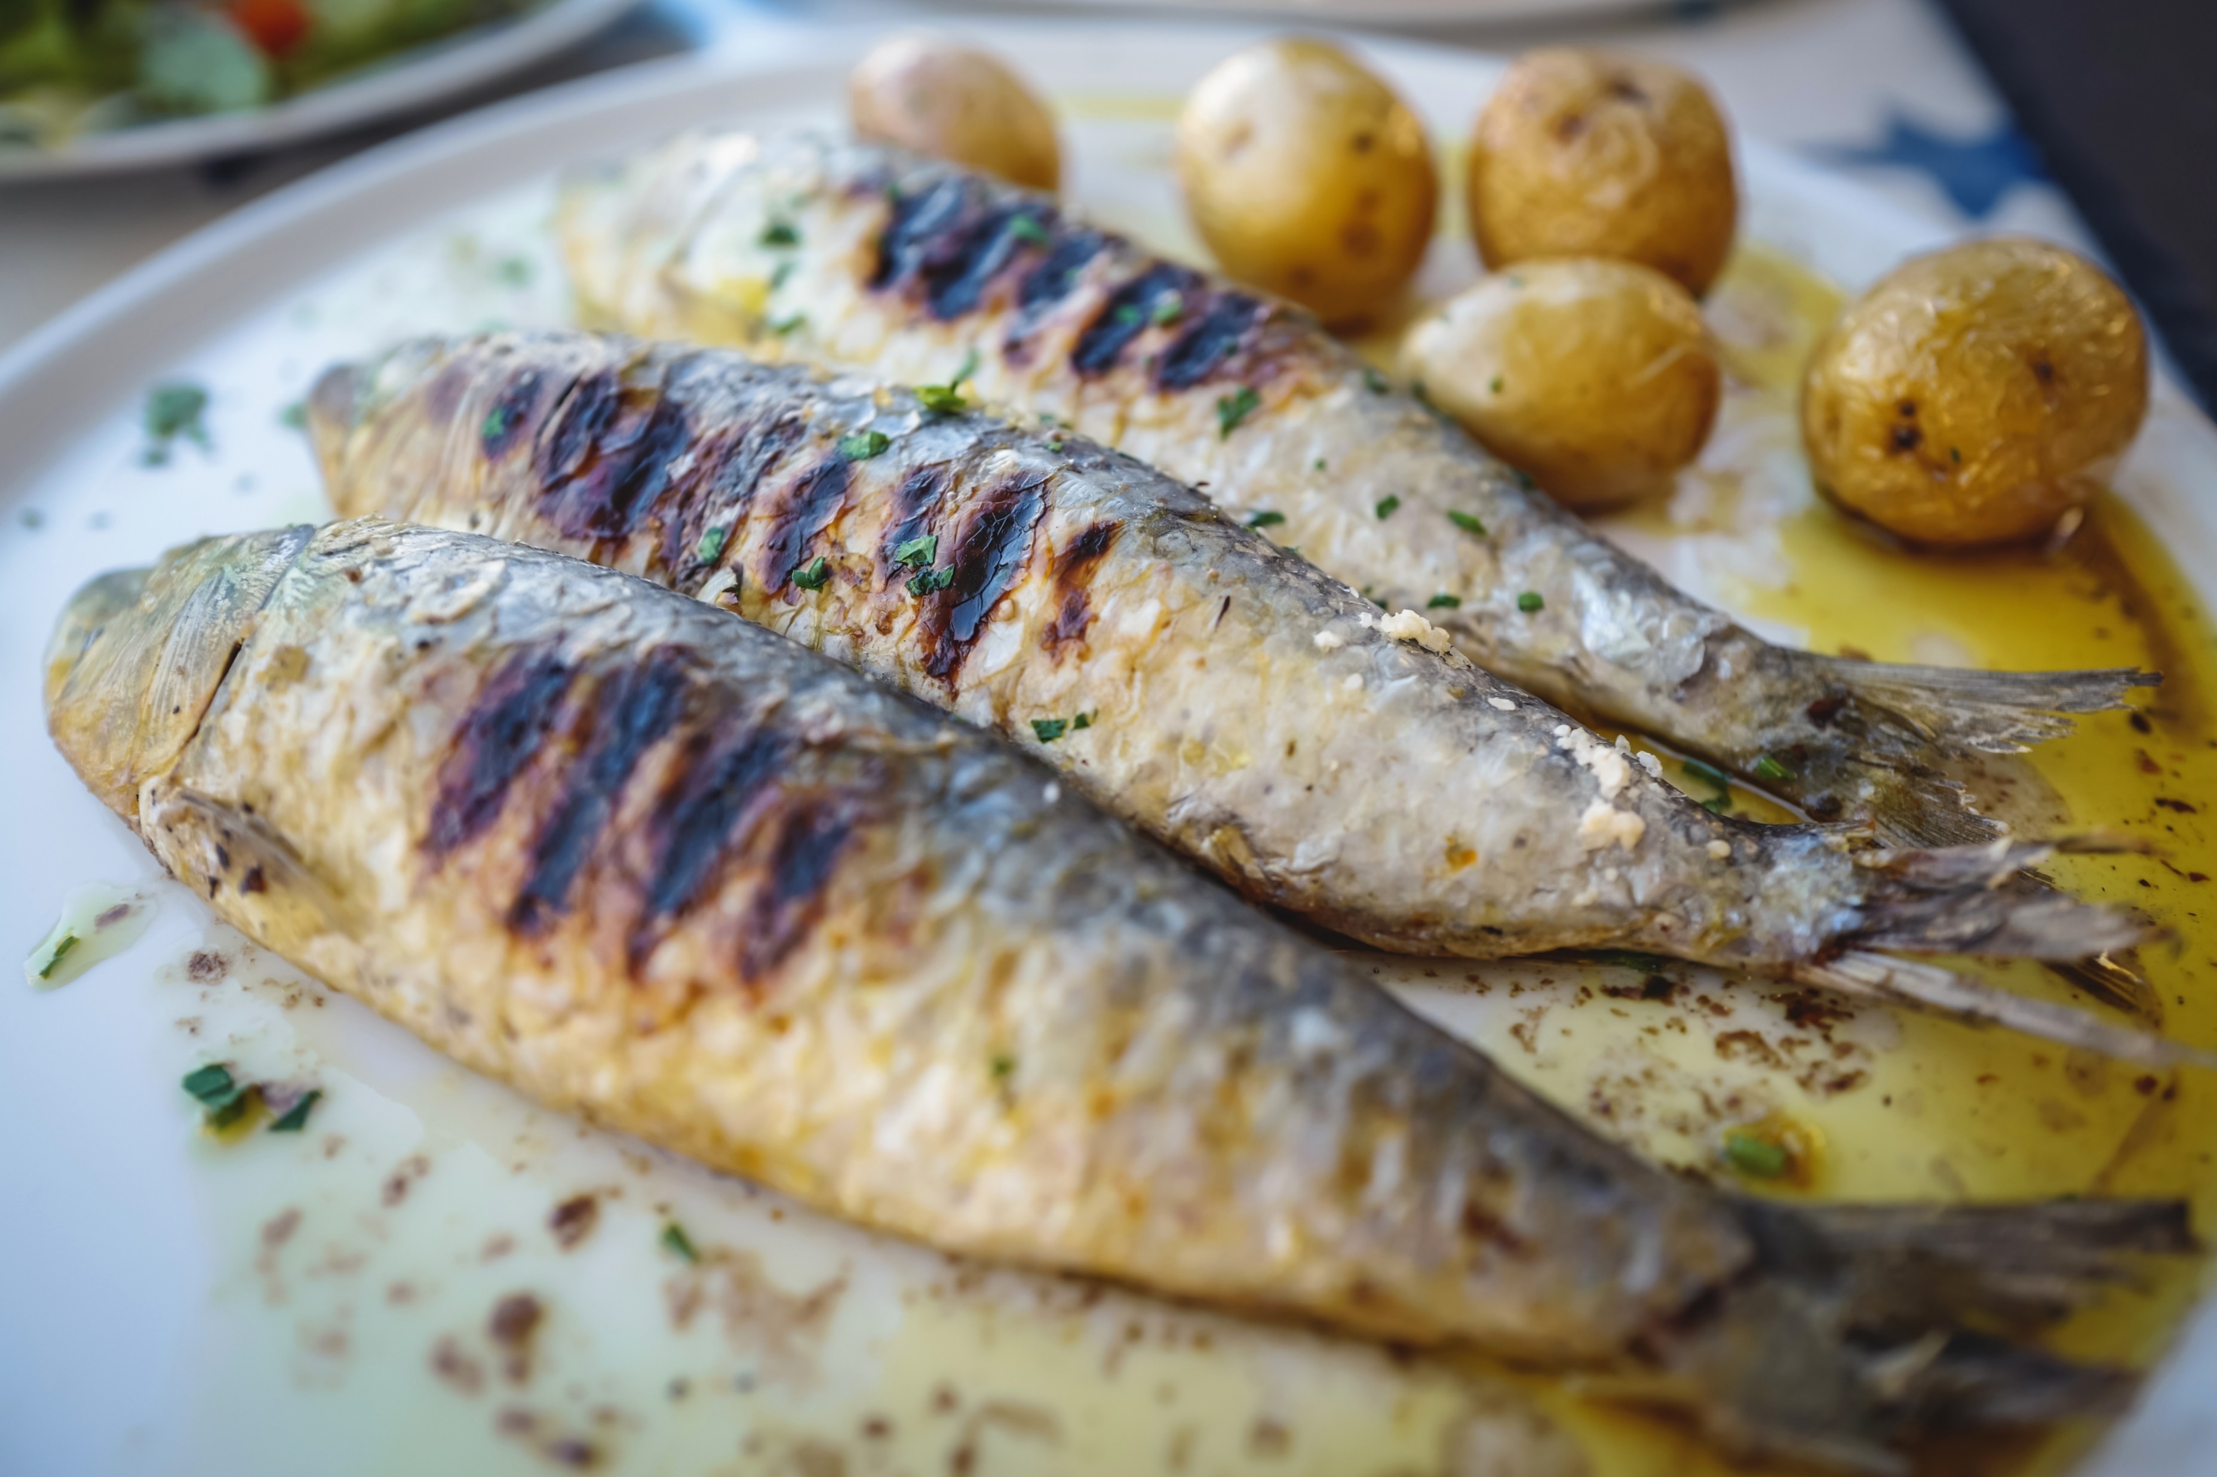
子藉著聖靈做事
父神將聖靈給求祂的人
父所應許的，子也求賜的

Slide 7
約翰福音 14:15-17
你們若愛我，就必遵守我的命令。
我要求父，
父就另外賜給你們一位保惠師（訓慰師），
叫他永遠與你們同在，就是真理的聖靈，
乃世人不能接受的；
因為不見他，也不認識他。
你們卻認識他，因他常與你們同在，也要在你們裏面。

Slide 8
一、真理的聖靈
永遠與我們同在
我們卻是認識他
要住在我們裏面

Slide 9
然而，我將真情告訴你們，
我去是與你們有益的；
我若不去，保惠師就不到你們這裏來；
我若去，就差他來。

Slide 10
他 [聖靈] 既來了，
就要叫世人為罪、為義、為審判，自己責備自己。
expose the error
[世人自認無罪] 為罪，是因他們不信我；
[世人自認有義] 為義，是因我往父那裏去，你們就不再見我；
[世人無感審判] 為審判，是因這世界的王受了審判。

Slide 11
約翰福音 16:7-15
我還有好些事要告訴你們，但你們現在擔當不了（不能領會）。
只等真理的聖靈來了，
他要引導你們明白（進入）一切的真理；
因為他不是憑自己說的，乃是把他所聽見的都說出來，
並要把將來的事告訴你們。
他要榮耀我，因為他要將受於我的告訴你們。
凡父所有的，都是我的；
所以我說，他要將受於我的告訴你們。

Slide 12
二、真理的聖靈來
顯露世人的錯失
引導兒女明白一切的真理
榮耀主耶穌
將受於主的告訴我們

Slide 13
1 提阿非羅啊，我已經作了前書，論到耶穌開頭一切所行所教訓的， 2 直到他藉著聖靈吩咐所揀選的使徒，以後被接上升的日子為止。3 他受害之後，用許多的憑據將自己活活的顯給使徒看，四十天之久向他們顯現，講說神國的事。4 耶穌和他們聚集的時候，囑咐他們說：「不要離開耶路撒冷，要等候父所應許的，就是你們聽見我說過的。5 約翰是用水施洗，但不多幾日，你們要受聖靈的洗。……

Slide 14
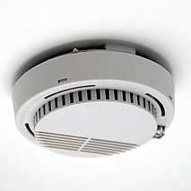
三、聖靈的經歷
等候聖靈的應許
領受聖靈的施洗
順從聖靈的吩咐
This Photo by Unknown Author is licensed under CC BY-SA

Slide 15
使徒行傳 2:1-4
8 但聖靈降臨在你們身上，
你們就必得著能力，
並要在耶路撒冷、猶太全地，
和撒瑪利亞，直到地極，
作我的見證。

Slide 16
使徒行傳 2:1-4
1 五旬節到了，門徒都聚集在一處。
2 忽然，從天上有響聲下來，
好像一陣大風吹過，充滿了他們所坐的屋子，
3 又有舌頭如火焰顯現出來，分開落在他們各人頭上。
4 他們就都被聖靈充滿，
按著聖靈所賜的口才說起別國的話來。

Slide 17
四、聖靈的工作
降臨在人身上
被聖臨澆灌者
被聖臨充滿者

Slide 18
我信上帝，全能的父，
創造天地的主。
聖父
我信主耶穌基督，
上帝獨生的子。
因聖靈感孕，
由童貞女馬利亞所生；
在本丟彼拉多手下受難，
被釘於十字架上，
受死，埋葬；降在陰間；
第三天從死人中復活；升天，
坐在全能父上帝的右邊；
將來必從那裡降臨，
審判活人死人。
我信聖靈。
我信聖而公之教會。
我信聖徒相通。
我信罪得赦免。
我信身體復活。
我信永生。阿們。
聖子
神
聖靈

